Slide 1
Information Systems Security (信息系统安全)
COMP130166.01
课程概述

Slide 2
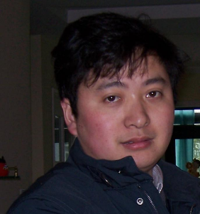
课程 老师
Han Weili (韩伟力)
E-Mail: wlhan@fudan.edu.cn
MPhone: 13918394494
Office: 交叉2号楼A3023

Slide 3
主讲
https://faculty.fudan.edu.cn/weili/zh_CN/
韩伟力
复旦大学教授，博士生导师，软件学院副院长
上海计算机学会信息安全专委会副主任
中国计算机学会上海监委会主席
主要研究方向
数据安全
访问控制
身份认证
代表性论文：
【隐私计算与数据安全】 Private, Efficient, and Accurate: Protecting Models Trained by Multi-party Learning with Differential Privacy, In Proc. of The 44th IEEE Symposium on Security and Privacy (IEEE S&P 2023), San Francisco. (通讯作者)
【隐私计算与数据安全】 pMPL: A Robust Multi-Party Learning Framework with a Privileged Party， In Proc. of ACM CCS 2022. (通讯作者)
【加密货币】A Large-scale Empirical Analysis of Ransomware Activities in Bitcoin, ACM Transactions on the Web (TWEB), 2022, 16(2): 1-29. (通讯作者)
【身份认证】Chunk-Level Password Guessing: Towards Modeling Refined Password Composition Representations, In Proc. of ACM CCS 2021. (通讯作者)
【数据分析】 BinDex: A Two-Layered Index for Fast and Robust Scans. In Proc. of SIGMOD 2020.
【身份认证】A Large-Scale Empirical Analysis on Chinese Web Passwords. In Proc. Of USENIX Security ‘14, San Diego, August 20-22, 2014. (通讯作者)

Slide 4
研究内容

Slide 5
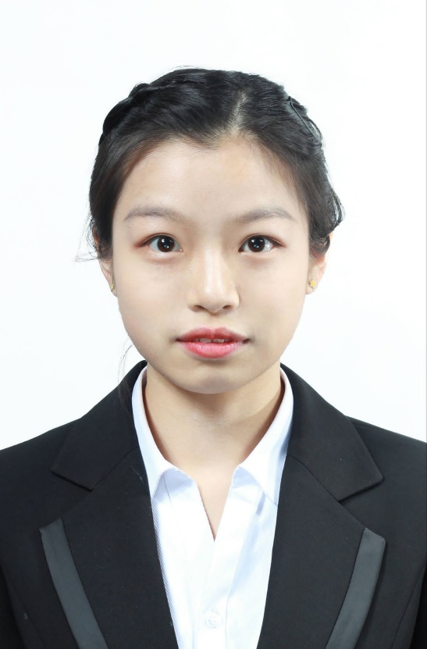
学生TA
陈姝宇
2021级硕士研究生

Slide 6
安排
时间
周二，3-5节
HGX501

Slide 7
教材和参考书
Security Engineering – A Guide to Building Dependable Distributed Systems. Ross J. Anderson. John Wiley & Sons, Inc
Computer Security: Art and Science, Matt Bishop, Pearson Edition*
Write Secure Code (Second Edition), Michael Howard, David LeBlance, Microsoft Press.)

Slide 8
先修
程序语言
软件/系统类课程

Slide 9
课程内容
信息系统安全概论，讲解信息系统安全的基本概念、发展历史、典型的方法学；
信息系统安全理论和方法，讲解分析系统安全威胁的方法；网络空间身份管理的理论和方法；授权和访问控制理论和方法；信息审计的理论与方法；密码工程；程序安全概论；系统安全理论分析方法；可信计算；物理安全。
典型信息系统安全：Web系统、区块链、隐私计算等；

Slide 10
评分标准
出勤
大作业
期末考试
10%
30%
60%

Slide 11
Q & A

